Slide 1

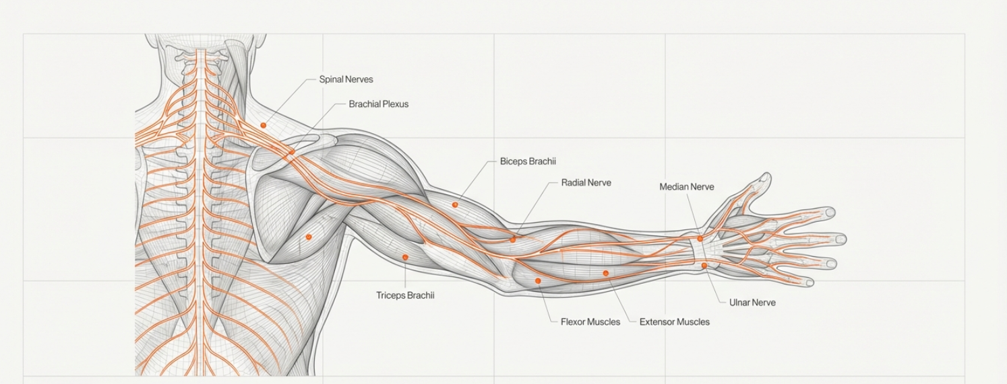
Muskelfysiologi Idræt B 2026

Slide 2
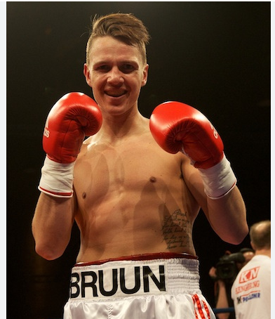
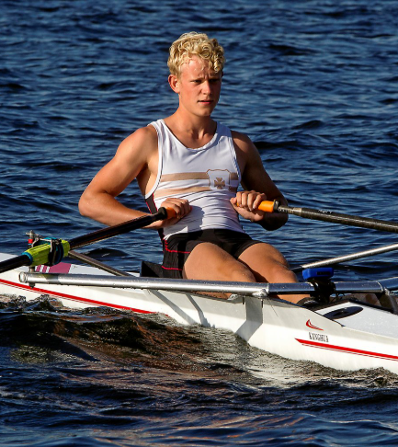
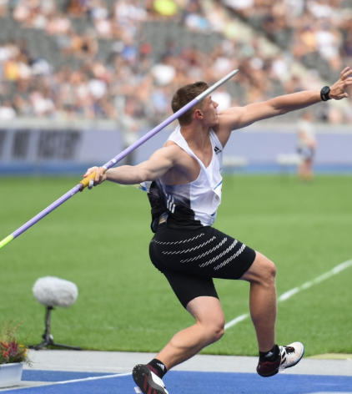
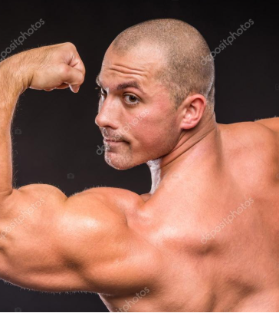
Teaser til undervisningen PARARBEJDE
HVAD Vil DE SIGE AT HAVE STYRKE OG VÆRE STÆRK

Slide 3
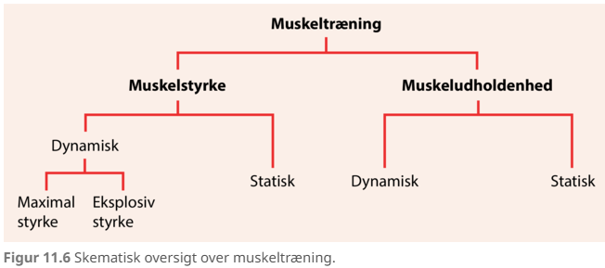
Typer af MuskelTRæning og dermed styrke

Slide 4
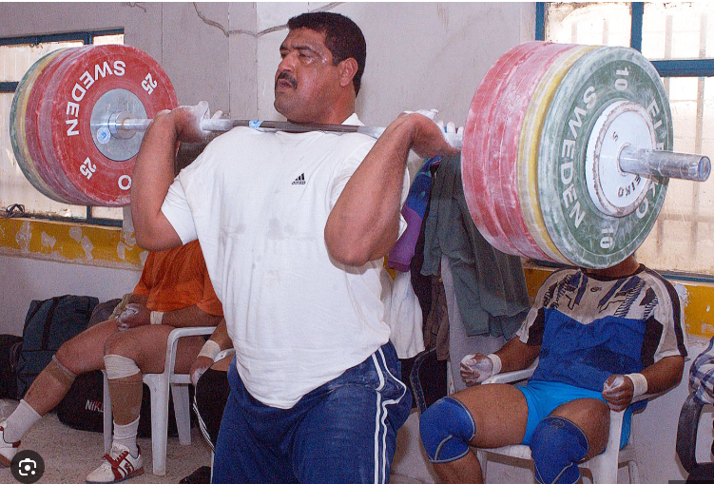
Men generelt handler muskelstyrke om evnen til at udvikle spænding, der kan overvinde ydre belastninger.

Slide 5
Dagens undervisning
Opstart (ca. 10 min)
Fælles om skellet, led og muskler (ca. 5 min)
Se Youtube videoer i PAR muskler samt Aktin og Myosions rolle mv. (ca. 20 min)
Opsamling på videoer – hvad har I fundet ud af (ca. 5 min)
Tværsnitsareal (ca. 5 min)
Opsamlingsquiz (ca. 5 min)
- Gruppearbejde med Andre faktorer (ca. 20 min)
Opsamling på Gruppearbejde (ca. 15 min)
Afslutning (ca. 5 min)

Slide 6
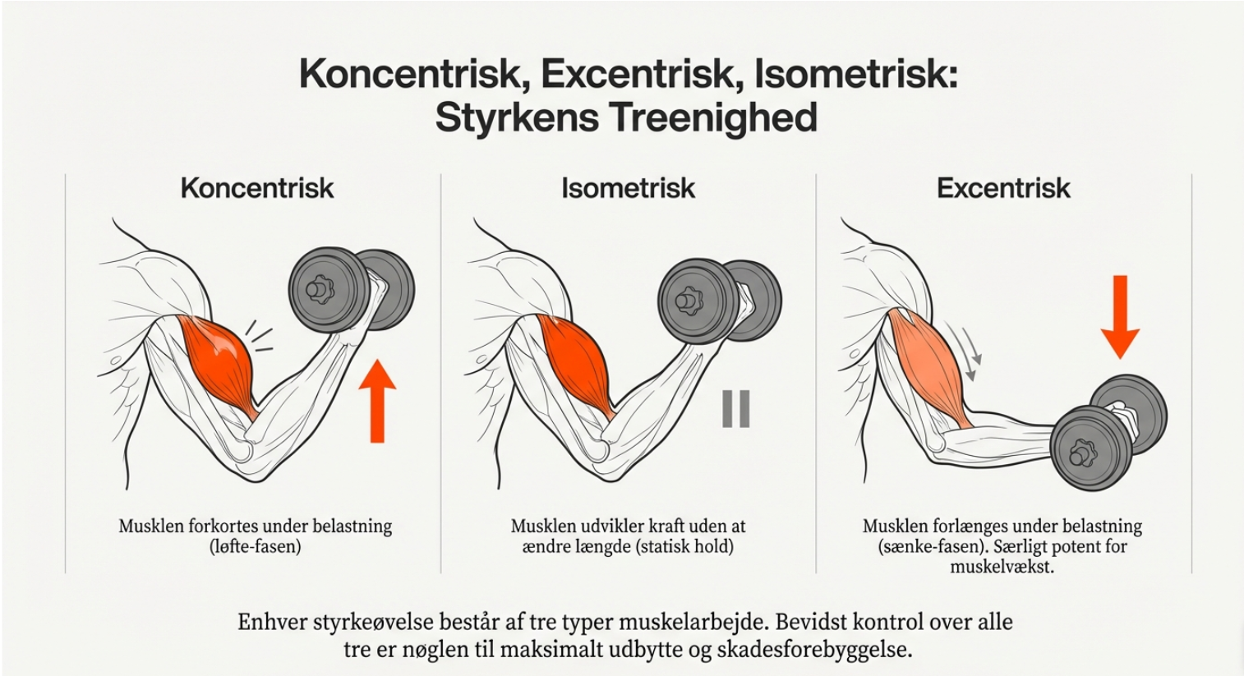
MuskelbevægelseR – VIGTIGE BEGREBER

Slide 7
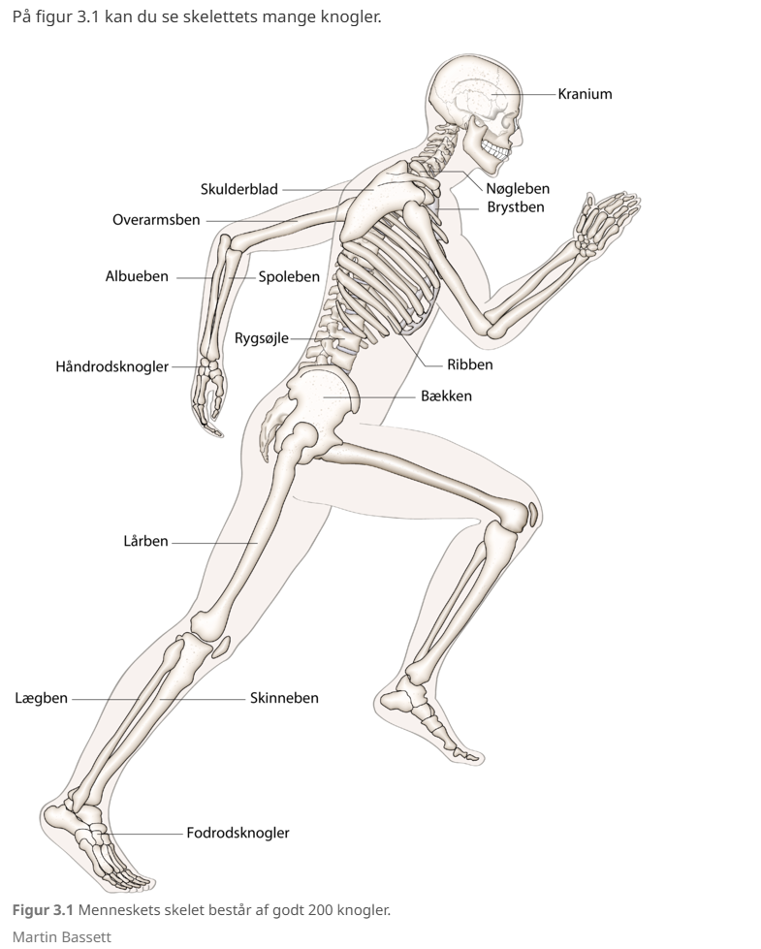
Skelettet

Slide 8
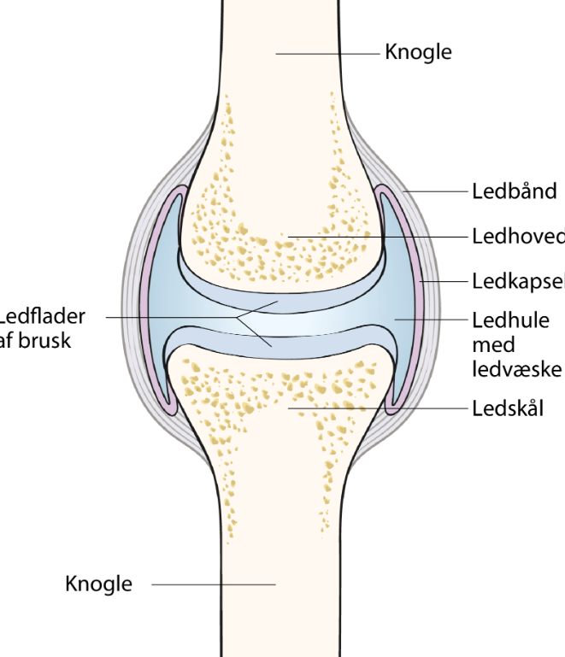
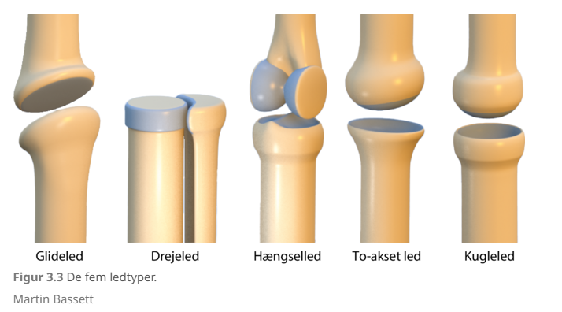
Led

Slide 9
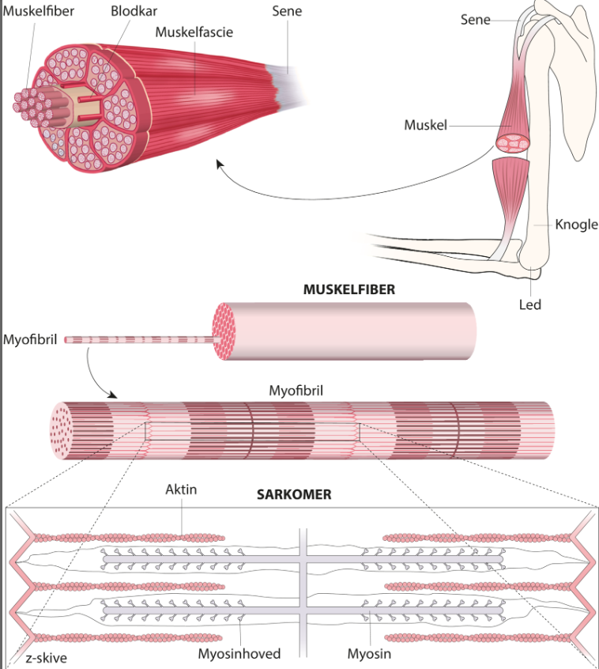
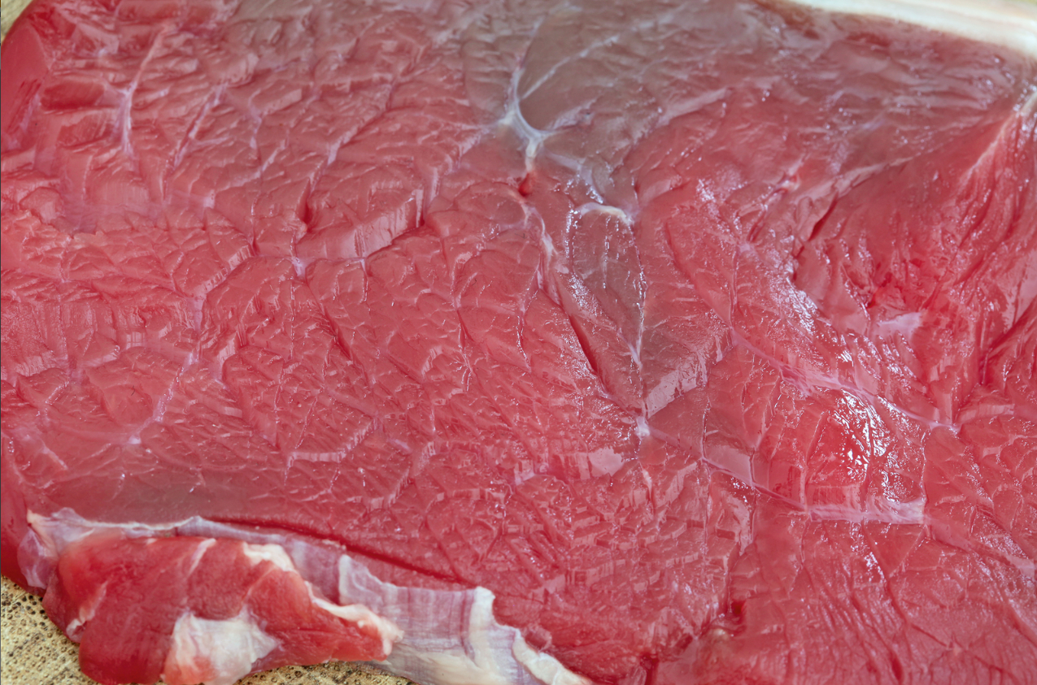
Musklen
https://www.youtube.com/watch?v=ebKpegjq9tI

Slide 10
Aktin og MYOsins Rolle MV.
https://www.youtube.com/watch?v=SoFzP6uAXso

Slide 11
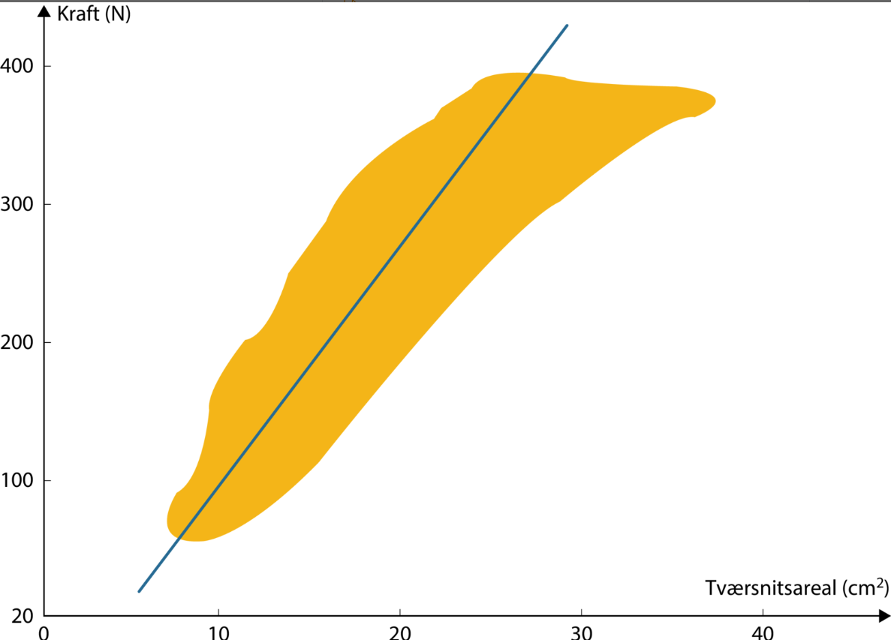
En muskels styrke afhænger først og fremmest af, hvor stor den er. Musklens tværsnitsareal er et godt mål for størrelsen. Jo større tværsnitsarealet er, desto flere myofibriller indeholder den, og derved kan flere aktintråde og myosintråde danne tværbroer og bidrage til at skabe spænding

Slide 12
QUIZTEST
Quiz om muskler – Udfyld formular

Slide 13
Andre Faktorer der spiller en Rolle for muskelstyrken
Selv om der er denne generelle sammenhæng mellem muskelstyrke og muskelstørrelse, har det vist sig, at der også er en række andre faktorer, der spiller en rolle for muskelstyrken:
Kraft-hastighedskurven (gruppe 1)
Længdespændingskurven (gruppe 2)
Neurale faktorer (gruppe 3)
Fibersammensætningen. (gruppe 4)

Slide 14
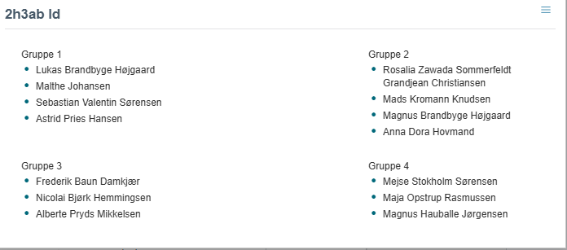

Slide 15
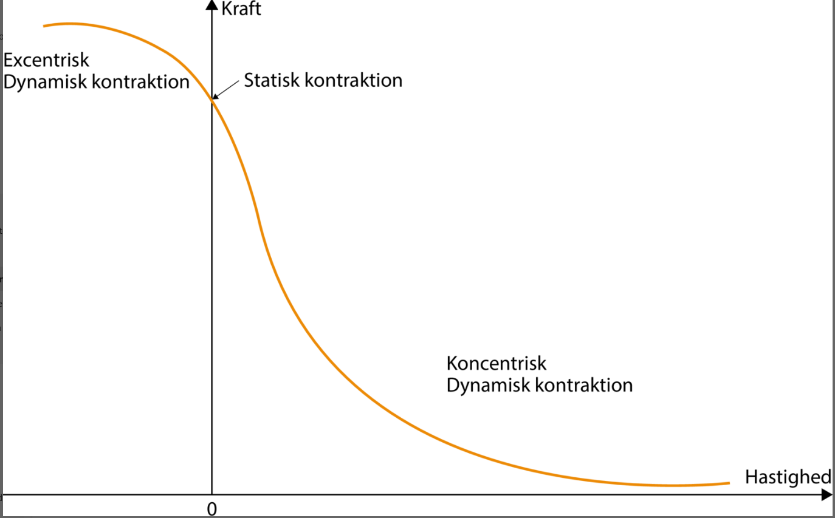
Gruppe 1: Kraft-Hastighedskurven

Slide 16
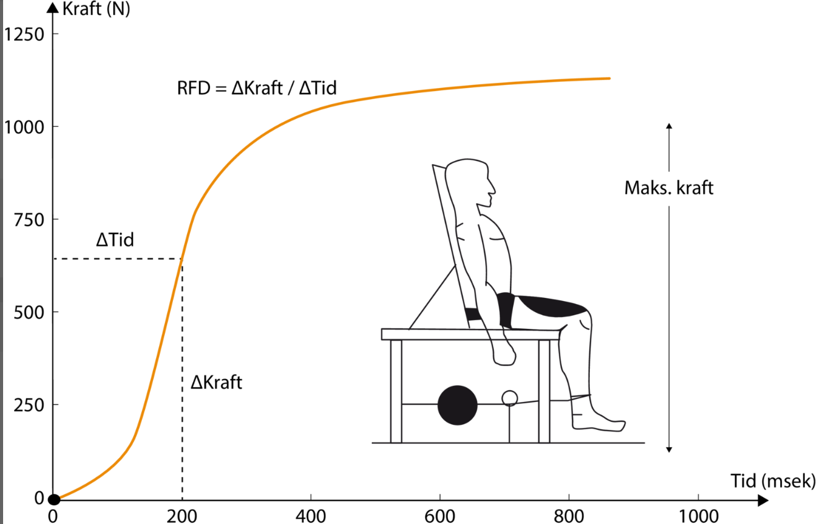
Gruppe 2: RFD – Neurale Faktorer

Slide 17
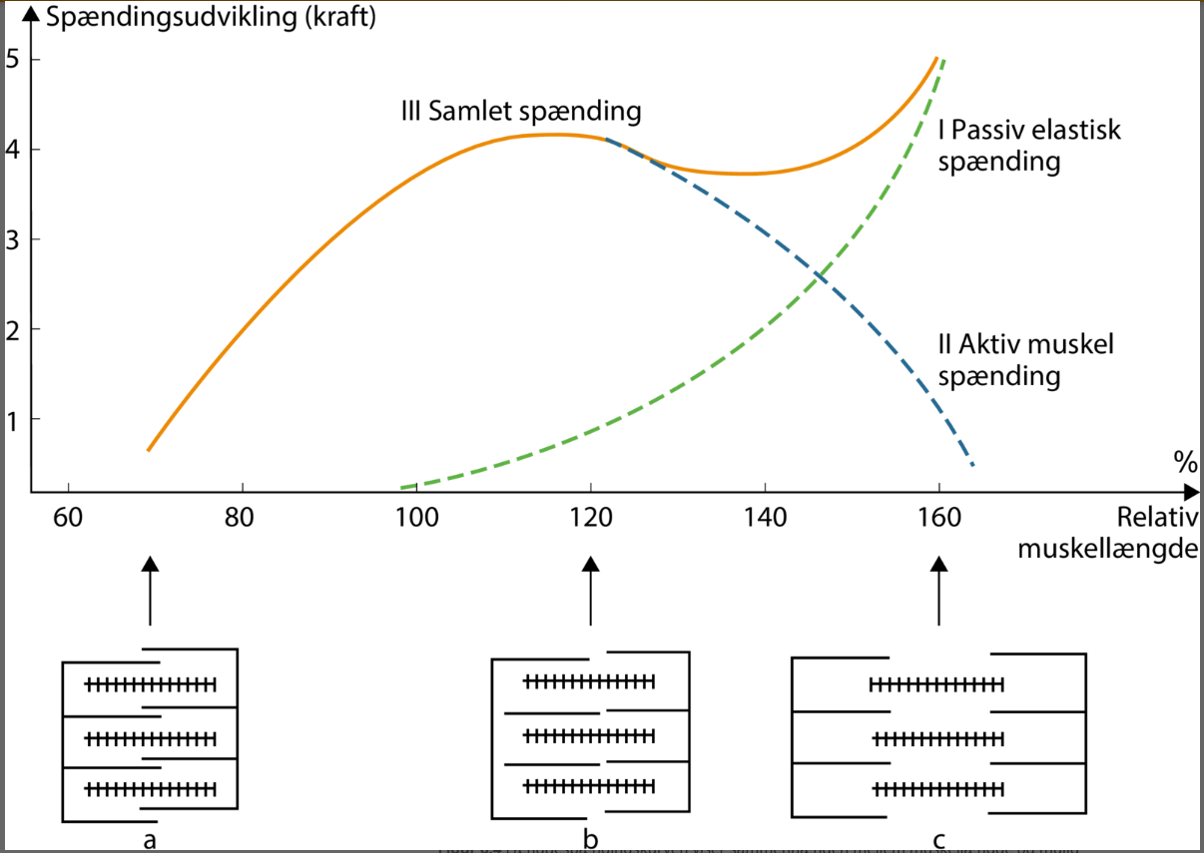
Gruppe 3: LængdeSpændingskurven

Slide 18
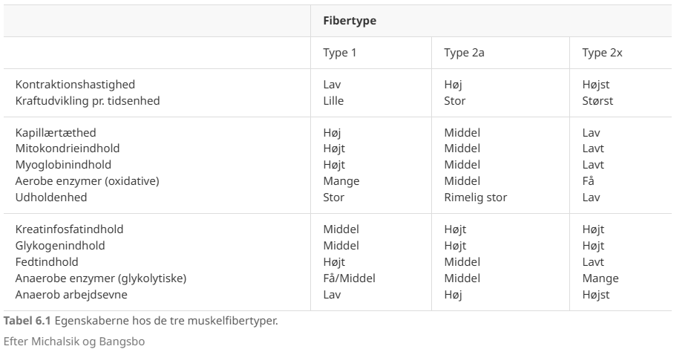
Gruppe 4: Muskelfibertyper
Hvad betyder begreberne
Forskelle på typerne

Slide 19
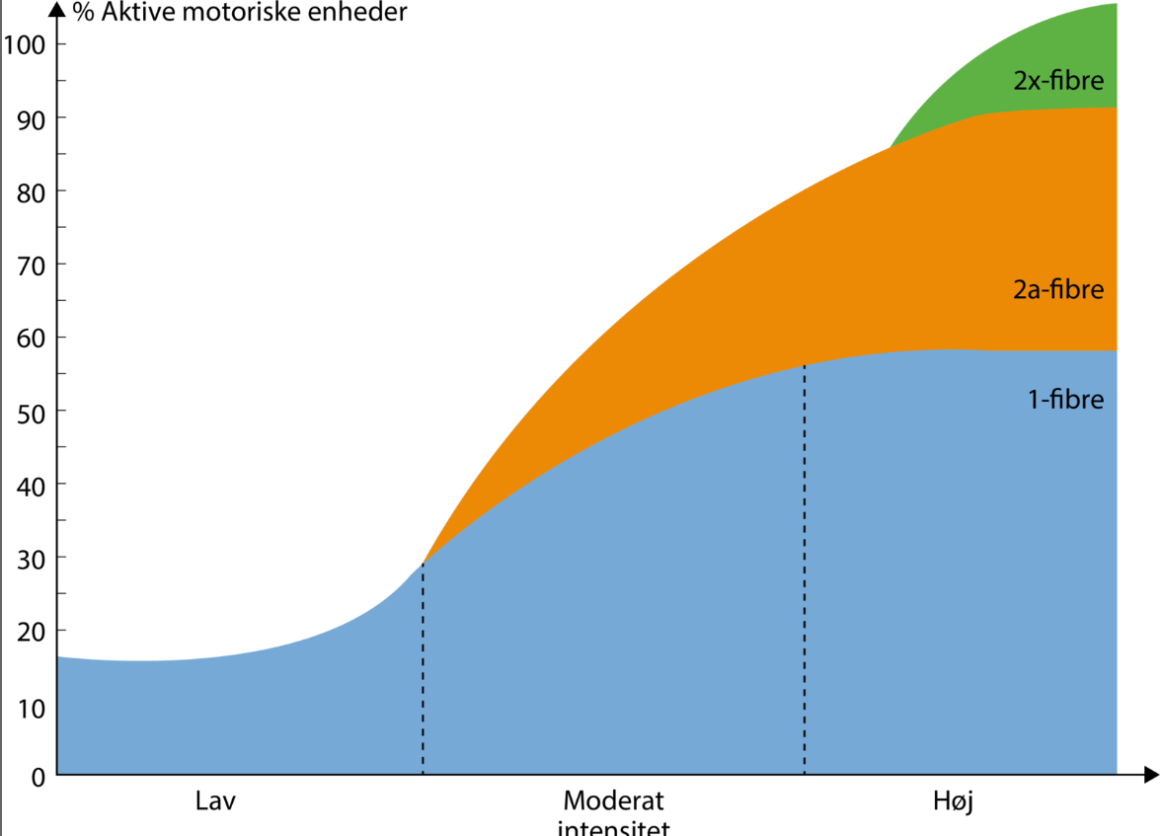
Aktivering af MuskelFIBERTYPER

Slide 20
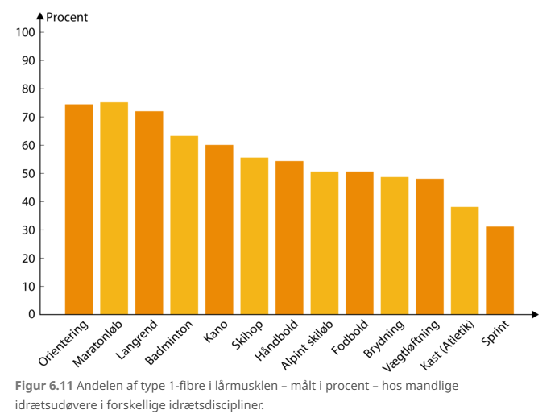
TyPE 1 FIBRE I LÅRMUSKLEN

